Slide 1
A Psicologia Clínica Perinatal Antonio Imbasciati Professore Emerito di Psicologia Clinica dell'Università degli Studi di Brescia www.imbasciati.it
Psicanálise & Desenvolvimento VI. A PSICANÁLISE PERINATAL E O DESENVOLVIMENTO PSÍQUICO
Prof. Dr. Leopoldo Fulgencio
Programa de Pós-Graduação em Psicologia Escolar e do Desenvolvimento Humano
Instituto de Psicologia da Universidade de São Paulo
2022

Slide 2
Antonio Imbasciati www.imbasciati.it
Professor Titular de Psicologia Clínica e Diretor do Instituto de Psicologia Clínica da Universidade de Brescia.
Membro titular e analista didata da Associação Psicanalítica Italiana. Hoje, com 65 anos, é Professor Emérito.
Licenciou-se em Medicina e fez três especializações: em Psicotécnica, em Psicologia Clínica e em Neuropsiquiatria Infantil. Formou-se como pesquisador no Instituto de Psicologia da Universidade Católica de Milão entre 1961 e 1971 (Qualificação de Professor Universitário em 1970); e como psicanalista, desde 1963, dentro das estruturas institucionais da Sociedade Psicanalítica Italiana.
Ele trabalha em Milão e Brescia como psicanalista, psicoterapeuta, pesquisador e professor universitário, supervisor e analista didata.
Juntamente com Alessandro Salvini e Enrico Molinari, é fundador e presidente do College of University Trainers and Researcher in Clinical Psychology. Também lecionou como sexólogo no Centro Interdisciplinar de Pesquisa e Educação em Sexuologia (CIRS, aderente FISS).
Mais de 380 de seus trabalhos (70 dos quais são livros) foram publicados até agora. Seus principais trabalhos em inglês são Constructing a Mind (Brunner & Routledge, Londres, 2006) e Mindbrain, Psychoanalytic Institutions and Psychoanalysts (Karnak, Londres, 2017).

Slide 3
A psicologia clínica perinatal
História, origens e características gerais da Psicologia Clínica Perinatal.
Fundamentos e referências teóricas
A Psicologia Clínica Perinatal e seu projeto de prevenção
Análise da perspectiva teórica da Psicologia Clínica Perinatal

Slide 4
Referências Bibliográficas
Cena, L., & Imbasciati, A. (2010). Psicoanalisi infantile e teoria dell’attaccamento: nuove prospettive per lo studio della relazione genitore-bambino. In L. Cena, A. Imbasciati, & F. Baldoni (Eds.), La relazione genitore-bambino. Dalla psicoanalisi infantile alle nuove prospettive evoluzionistiche dell’attaccamento (pp. 45-75). Milano: Springer-Verlag Italia.
Cena, L., Imbasciati, A., & Baldoni, F. (2010). La relazione genitore-bambino. Dalla psicoanalisi infantile alle nuove prospettive evoluzionistiche dell’attaccamento. In. Milano: Springer-Verlag Italia.
Imbasciati , A. (1997). Psicoprofilassi o Psicologia Clinica Perinatale? Nascere, 15(72), 8-9.
Imbasciati , A. (2019a). Psicologia Clinica Perinatale per la prevenzione: “Intervento” per la Salute Mentale. In Una vita “con” la psicoanalisi. La costruzione del cervello e il futuro dell’Umanità (pp. 195-211). Milan: Mimesis/Eterotopie.
Imbasciati , A. (2019b). Una vita “con” la psicoanalisi. La costruzione del cervello e il futuro dell’Umanità. Milan: Mimesis/Eterotopie.
Imbasciati , A., & Cena, L. (Eds.). (2018). Psicologia Clinica Perinatale: Prevenzione e Interventi Precoci. Il Futuro dei Primi Mille Giorni di vita. . Milano: FrancoAngeli.
Imbasciati , A., Dabrassi, F., & Cena, L. (2007). Psicologia clinica perinatale - Vademecum per tutti gli addetti alla nascita ( genitori inclusi). Padova: Piccin.
Imbasciati , A., Debrassi, F., & Cena, L. (Eds.). (2018). Psicologia Clinica Perinatale per lo Sviluppo del Futuro Individuo. Un Uomo Transgernerazionale. Torino: espress.

Slide 5
1. História, origens e características gerais da Psicologia Clínica Perinatal Imbasciati , A. (2019). Capitolo 2. Psicologia Clinica Perinatale. In Una vita “con” la psicoanalisi. La costruzione del cervello e il futuro dell’Umanità (pp. 41-52). Milan: Mimesis/Eterotopie.
Ainda hoje no setor da saúde, quando o adjetivo "perinatal" é usado, ele refere-se antes de tudo à mulher na gestação e ao período pós-natal, e muito menos à criança:
isso porque o modelo ditado pelo conceito médico de clínica como curativo é adotado, como nos casos de evidente perturbação em relação com a expectativa de uma "normalidade" (que na realidade é apenas estatística), tal como se observa em um adulto: ou seja, na gestante, no parto, quando há síndromes de sofrimento psíquico.
Essa concepção foi e será criticada em nossos textos.

Slide 6
Nossa concepção de "clinicidade" difere desta e acentua o caráter individual de cada caso e abre sua perspectiva considerando a criança como um futuro individual, não apenas destacando quaisquer patologias manifestas, mas todos os fatores de risco que poderiam ser destacados no desenvolvimento de uma criança.
Em essência, trata-se de uma Psicanálise Clínica Perinatal centrada no bebê, que diz respeito à prevenção e considera a mulher como objeto de cuidado, não tanto como primário mas como meio fundamental de um cuidado indispensável à criança.

Slide 7
Tal "Psicologia Clínica Perinatal" pode ser considerada como tendo sido fundada na Itália, com este nome em 2006, em Brescia, por minha iniciativa e no interesse de meus colaboradores, numa Conferência Nacional com o mesmo nome;
com um primeiro volume publicado em 2007 com precisamente este título Psicologia Clínica Perinatal (Imbascíati, Dabrassi, Cena, 2007).

Slide 8
Esta denominação reúne uma concepção da Psicologia Clínica como uma ciência essencialmente centrada naquilo que na Psicologia Básica se define como o método clínico,
independentemente de sua aplicabilidade à "cura" de "patologias" (ver Capítulo 1), pois talvez há muito, ainda exista hoje, incompreendido no meio médico (Imbasciati, 1986, 1993,2008a; Imbasciati, Margiotta, 2005), onde se reduz todo tipo de intervenção psicológica a suas intenções terapêuticas [curativas].

Slide 9
A história da constituição da Psicologia Clínica foi longa e trabalhosa, centrada numa concepção do adjetivo "clínica”, que evoluiu nas ciências médicas diferentemente do seu significado original [curativo], que tem gerado múltiplos equívocos (Imbasciati, 1995, 2008a, 2012), apesar da existência de um colégio específico de professores dedicados a este campo, que surgiu por iniciativa minha e de outros colegas em 2003 (Molinari, Labella, 2004), e a plurianual homônima Revista De Psicologia Clínica, dirigida por Renzo Carli (Imbasciati, 2006).

Slide 10
Esta Psicologia Clínica, que se beneficia em grande parte e necessariamente da contribuição psicanalítica, foi integrada por mim, na Escola da Universidade de Brescia,
ao estudo das origens da mente,
dos processos protomentais que se encontram, clínica e experimentalmente, ao longo do desenvolvimento humano do feto ao recém-nascido (Imbasciati, Calorio, 1981; Imbasciati, 1994, 1998, 2005ab);
considerando-a como uma extensão da observação e da investigação experimental em crianças (Manfredi, Imbasciati, 2004) e (Cena, Imbasciati, Bal doni, 2010,2012).

Slide 11
Nesta épica já existia uma "Psicologia Pré-natal", muitas vezes fundindo-se com uma "Medicina Pré-natal", em algumas Escolas denominadas "Medicina Fetal", concebidas diversamente do ponto de vista metodológico e, portanto, dos seus objectivos e formas.

Slide 12
A confluência de uma Psicologia Clínica onde o termo "clínica" não era apenas sinônimo de uma atividade curativa, isto é, não se referia à patologia, mas se dirigia à pesquisa, como também, à prevenção;
comungando meus estudos e minha Escola sobre desenvolvimento psíquico primário e sua génese relacional, deparamo-nos com uma revista "gloriosa", Nascere – fundada por um obstetra (Ferruccio Miraglia) e por um psicanalista (Franco Fornari)] –, que defendia a proposta de uma "Psicoproffilaxia" no parto e no nascimento,
a partir do que formulei minha proposta de uma "Psicologia Clínica Perinatal" (Imbasciati, 1997),

Slide 13
A Psicologia clínica Perinatal reúne especificamente os estudos sobre as origens da mente humana com os eventos psíquicos do acasalamento, concepção, gestação, da vida fetal, dos cuidados nos dois primeiros anos de vida e da constituição da parentalidade, originado, assim, na convenção de 2006, já citada, e na sua primeira publicação em 2007, com a sua titulação específica Psicologia Clínica Perinatal.

Slide 14
Nesse ínterim, entre os anos 90 e os do século seguinte, a literatura mundial demonstrava:
a importância do desenvolvimento psíquico precoce (fetal, neonatal) nos dois primeiros anos de vida, como base condicionante para a qualidade de qualquer desenvolvimento, incluindo o desenvolvimento somático;
sua origem relacional, e não genética (genômica), referida aos eventos interpessoais do novo ser humano com a mãe e os demais cuidadores (origem e natureza hoje confirmadas pela epigenética);
o tipo de aprendizagem referido às diversas modalidades [campos] e seus efeitos de desenvolvimento associados aos acontecimentos (relacionais) interpessoais;
as dimensões e impactos psíquicos dos acontecimentos da gestação, parto e lactação da criança na mente da mulher, transmitidos à criança como fator determinante, positivo ou negativo, na qualidade do desenvolvimento de sua mente e de seu próprio soma (psicossomático).

Slide 15
Tudo isso confirmou a importância de uma Psicologia Clínica Perinatal que procurava integrar os conhecimentos indispensáveis das Ciências Obstétricas à Psicologia Clínica, das Ciências Sociais, da Neonatologia, da Neuropsiquiatria Infantil e da Pediatria.
Desta necessidade científica surgiu a necessidade de desenvolver uma competência integrada para todos os operadores do parto. Assim nasceu o primeiro curso de Psicologia Clínica Perinatal em Brescia, no ano de 2012/13, e outros se seguiram, de onde nasceram os quatro volumes (um quinto em construção), que constituem como um "manual", para todos os operadores interessados, referido a diferentes títulos e com diferentes habilidades, bem como para um horizonte social mais amplo.

Slide 16
Transgeracionalidade
Fundamental a esta última proposta são também as descobertas sobre a transgeracionalidade:
a qualidade da mente, condicionada pelos eventos interpessoais e externos da perinatalidade que, por sua vez, condiciona não apenas a mente do futuro indivíduo adulto solteiro, mas também sua capacidade futura de transmitir essa qualidade, boa ou não, saudável ou "patológica", para os filhos; e estes, por sua vez, aos filhos dos filhos (Imbasciati, Dabrassi, Cena, 2012).

Slide 17
As neurociências
Tão fundamentais também são as descobertas da neurociência e da genética, sobre como o desenvolvimento da mente, conforme descrito pelas descobertas clínico-psicológicas, para o desenvolvimento do cérebro:
a experiência interpessoal gera as redes neurais que determinam o desenvolvimento que caracteriza o cérebro de aquele único indivíduo (Imbasciati, Longhin, 2014, cap. 21).

Slide 18
Mente e cérebro se desenvolvem em retroalimentação recíproca:
o desenvolvimento, tanto da mente quanto do cérebro, não obedece a uma "maturação" natural, ditada pelo genoma, mas é o resultado, individual em sua qualidade específica para cada pessoa, da aprendizagem neonatal e infantil, que condicionam a expressividade gênica na formação e transformação contínua das redes neurais, das quais depende a funcionalidade de cada cérebro em sua singularidade.

Slide 19
Individualidade cerebral advém da história relacional
Ninguém tem uma mente igual à de outro porque ninguém tem um cérebro igual ao de outro.
Nessa individualidade, central é a qualidade da mente-cérebro dos pais e especificamente sua capacidade de tecer com a criança um relacionamento que produzirá seu desenvolvimento ótimo e não patológico.

Slide 20
2. Fundamentos e Referências Teóricas da Psicologia Clínica Perinatal
➔ Psicanálise (Freud, Klein, outros como Bion e Winnicott, em menor grau)
➔ Teoria do Apego
➔ Daniel Stern
➔ Neurociências
➔ Epigenética
➔ Sintomas e transmissões Transgeracionais

Slide 21
3. A Psicologia Clínica Perinatal e seu projeto preventivo
A identificação das patologias e riscos
A centralidade da vida afetiva
A unidade cérebro-mente
Plano de determinações
Intervenções da psicologia perinatal
Viabilidade de uma Psicologia Clínica Perinatal
Imbasciati , A. (2019). Capitolo 9. Psicologia Clinica Perinatale per la prevenzione: “Intervento” per la Salute Mentale. In Una vita “con” la psicoanalisi. La costruzione del cervello e il futuro dell’Umanità (pp. 195-211). Milan: Mimesis/Eterotopie.

Slide 22
A identificação das patologias e dos riscos
O objetivo da Psicologia Clínica Perinatal passa a ser detectar quaisquer mensagens patogênicas que podem identificar “crianças em risco” e apontar riscos no casal, e na família, em um circuito psicossomático com a criança, futuro adulto na cadeia transgeracional.

Slide 23
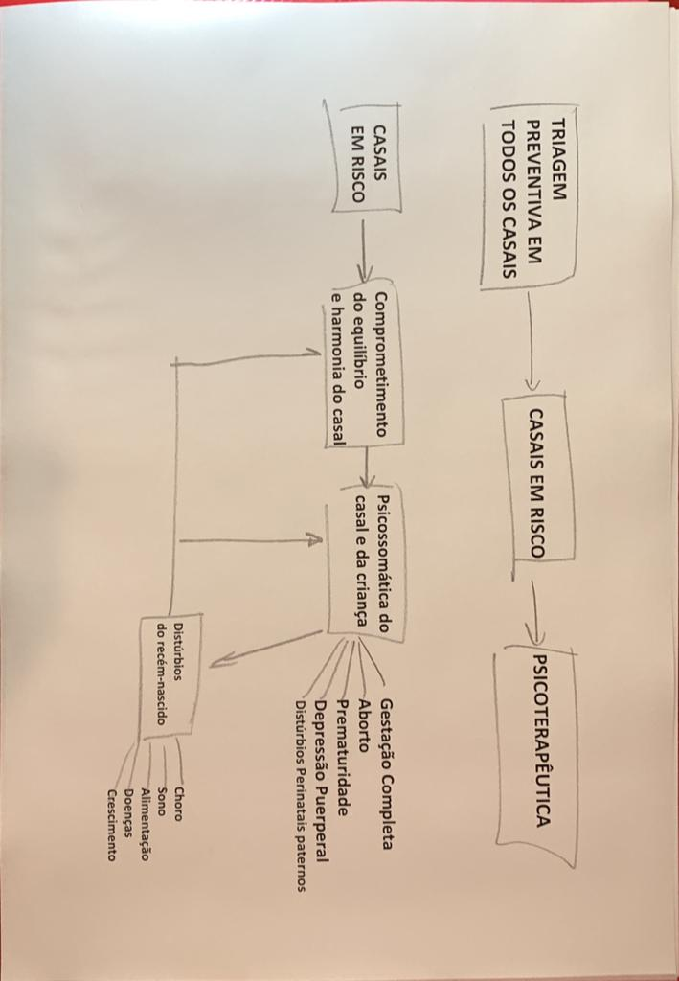
OBJETIVO ESPECÍFICO DA PSICOLOGIA PERINATAL: PREVENÇÃO PARA A FUTURA GERAÇÃO

Slide 24
A centralidade da vida afetiva
Na realidade, tanto as construções da psicanálise infantil (recém-nascido com os pais) quanto das pesquisas infantis derivadas da teoria do apego e das neurociências, mostram como afetos, ou emoções, (ainda mais se forem inconscientes, em seu transito inconsciente e automático entre os humanos) são os maiores responsáveis pela produção do pensamento e do comportamento;
e para o bebê, aqueles responsáveis pela estruturação Bodybrainmind (mente-corpo-cérebro) (cf. cap. 5 e 7), como toda a nossa Psicologia Perinatal pretende enfatizar.

Slide 25
A unidade cérebro-mente
O cérebro é formado geneticamente, apenas em sua macromorfologia; as redes neurais e sua fisiologia, ou seja, seu funcionamento, é formado como resultado dos aprendizados iniciais do feto, muito intensos nos primeiros dezoito meses e, depois, progressivamente menos intensos, ao longo da vida.
Estes aprendizados produzem novas redes neurais, sendo que algumas [redes neurais] mais antigas podem ser desativadas. As redes neurais são a memória do que aprendemos. A mente se constrói pela aprendizagem e ocorre através de interações inter-humanas.
O cérebro deve aprender a funcionar, e o faz nas relações (Siegel, 199; Schore, 2003 a,b; Damasio, 2010).

Slide 26
Siegel D. (1999), La mente relazionale. Cortina, Milano, 2005.
Schore A. (2003 a), Affect Regularion and the Repair of the Self, Norton, New York.
Schore A. (2003 b), Affect Disregulatione and the Disorders of the Self, Norton, New York.
Damasio A. (2010), Il Sé viene alla mentó, Adelphi, Milano.

Slide 27
A construção da mente-cérebro (Imbasciatti 2015) do indivíduo depende da qualidade da relação com a qual ele aprende.
Estes dependem, além do ambiente externo, da estrutura das mentes e cérebros das pessoas com as quais um indivíduo está em contato, e, portanto, da comunicação.
A qualidade da relação criança/cuidador, portanto, depende da qualidade da estrutura neuromental daqueles que lidam com ela.
Imbasciati A. (2015), Nouve teorie sul funzionamenio delia mente. Franco Angeli, Milano.

Slide 28
Portanto, importantíssima é a qualidade das funções básicas aprendidas por um recém-nascido (talvez também pelo feto) na determinação de como ele usará qualquer experiência externa adicional na construção do cérebro, e portanto, o que ele será capaz de aprender (bom ao invés de ruim) em cada evento de vida subsequente.
As funções primarias condicionam a construção de cada função subsequente “efeito cascata” (cf. cap. 8.1).

Slide 29
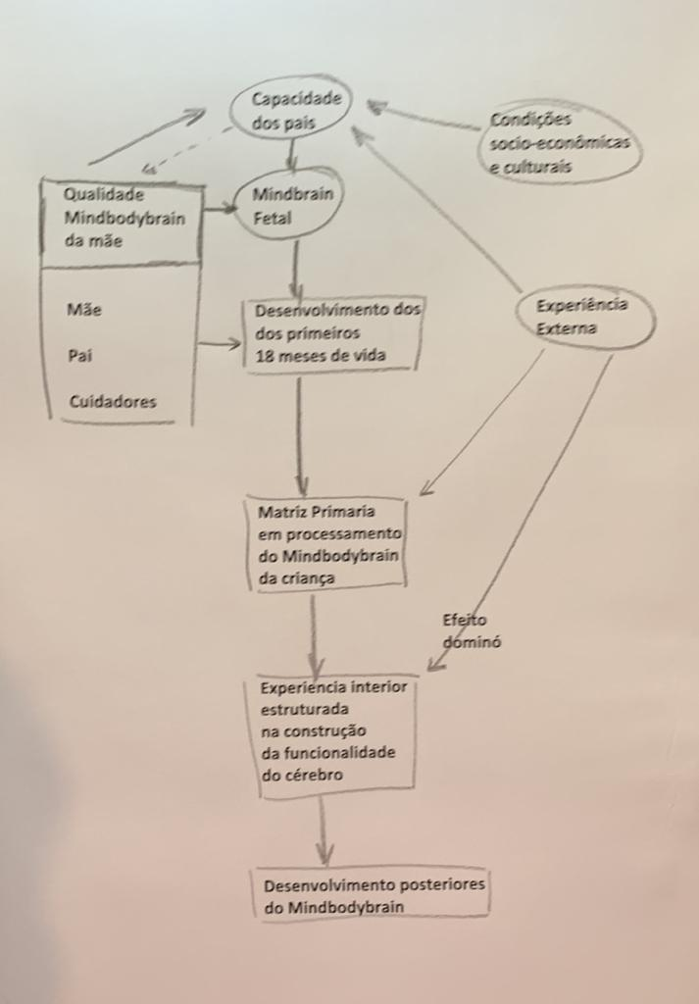
Plano de determinações

Slide 30
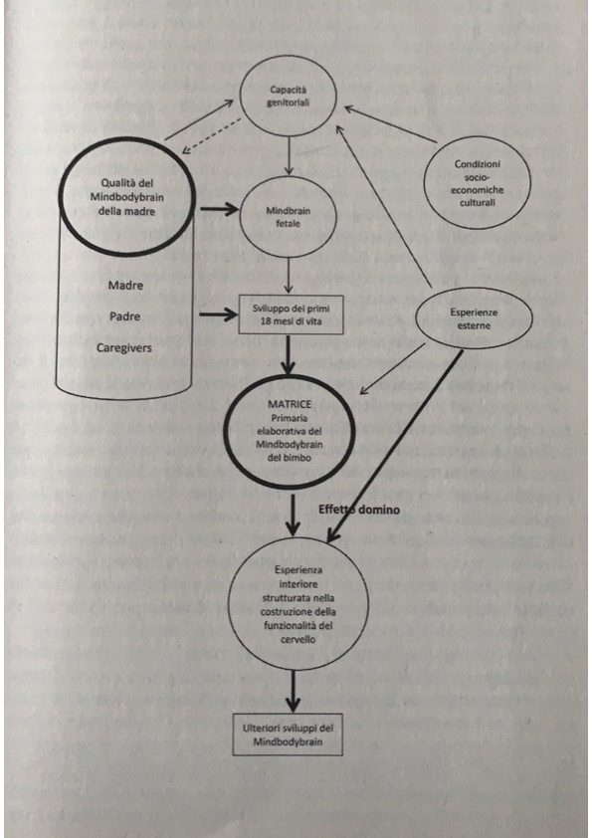

Slide 31
Intervenções da psicologia perinatal
Dado que a principal intenção, sublinhada nesse capítulo, para a nossa Psicologia Clínica Perinatal, é a prevenção para as gerações futuras,
realizada por meio de triagem de todos os casais e para aqueles em risco,
[no cuidado] em suas estruturas mentais, [bem como] para [o cuidado com] outros fatores sócio-econômico-laboral,
para a gênese e criação dos filhos que, quando adultos, poderiam agravar, intergeneracionalmente, caso haja o problemas;
[tendo, então, a Psicologia Clínica Perinatal a tarefar de] ajudar esses casais em situação de risco.

Slide 32
Aqui podemos falar de “intervenção”, termo caro a todo o meio médico, desde que o adjetivo seja “precoce”, o que costuma ser acompanhado por esse substantivo nas campanhas de prevenção, e é aplicado não à criança que poderia eventualmente, mas nem sempre, surgir como “um risco”, mas mais apropriadamente os possíveis fatores de risco para o eventual filho do casal passível de gera-lo.

Slide 33
A intervenção precoce em Psicologia Clínica Perinatal, portanto, significa intervir em todos os casais em risco como possíveis pais.
Esta intervenção não pode ser concebida da mesma forma que uma intervenção médica, em que operador é o sujeito ativo, que “faz” (prescreve, age) no paciente passivo (transitivismo: Imbasciatti 1993).
Este é um trabalho de sensibilização do casal, que poderia ser organizado de “cláusula de consulta às partes” (Vallino 2009), marcado pela relação psicanalítica: o especialista deve atuar como espelho, ou melhor, como lupa, para que os pais adquiram alguma consciência própria, sem sugestões – mensagens que podem ser transmitidas inconscientemente a uma criança e que estruturam seu cérebro, bem como aquelas que são transmitidas a especialistas, que, eventualmente se consultam e que podem enganar a observação.
Imbasciati A. (1993), Psicologia Medica: ambiguità dei mediei italiani e fondayone scientifica delia disciplina, Liviana Medicina – Idelson – Gnocchi, Padova, Napoli.
Vallino D. (2009), Fare psicoanalisi com bambini e genitori, Borla, Roma.

Slide 34
PRÁTICA
Este modelo de consulta, embora não seja simétrico e indireto, pode envolver duas ou três sessões e tem uma função terapêutica, que requer um operador experiente e bem treinado.
Na verdade, se for um casal que já tem um filho e que está aberto a ouvir um especialista que possa dizer-lhes algo sobre eles, a tarefa do operador será bastante simples, ao propor-lhes a continuação das investigações planejadas para a triagem. E depois, continuar um suporte psicoterapêutico.

Slide 35
Quando porém, o casal não é muito sensível ou mesmo quando ainda não tem filhos, e nem mesmo um plano para gera-los, a tarefa do operador torna-se muito mais difícil, e pode ter efeitos negativos ou pelo menos desmotivadores.
Frequentemente, esses casais consideram uma perspectiva absolutamente generativa.
Será difícil para o operador obter resultados que permitem detectar o risco e continuar na eventual intervenção.

Slide 36
O trabalho proposto, exige que o especialista seja capaz de captar as emoções – as suas e as do casal e usá-lo com o devido cuidado e paciência⁶; a intervenção aqui está mais de acordo com sua etimologia, do que com a conotação que o termo adquiriu na medicina.
Qualquer mudança em direção a uma diretividade ou prescrição sempre mobiliza defesas contra as próprias deficiências e limitações e, se alguns já são pais, em direção aos seus próprios sentidos inevitáveis e inconscientes sentimentos de culpa, tendo efeitos contrários à intervenção.

Slide 37
Viabilidade de uma Psicologia Clínica Perinatal
O leitor, percebendo a extensão de um projeto de bem-estar, conforme descrito acima, com base no que sabemos sobre a gênese e o desenvolvimento da mente, facilmente considerará isso impraticável na situação italiana.
É preciso estabelecer e organizar cursos de formação superespecializados, que demandam tempo e recursos, mas, sobretudo, envolve organização de serviços para uma triagem de toda a população.
Antes que os dias atuais se tornem impraticáveis e sejam considerados utópicos, será necessário tentar conscientizar a cultura geral, da importância transgeracional de uma ajuda promocional para uma boa paternidade: como neste compendio e em outros lugares (Imbasciatti, 2015, 2016; Imbasciatti, Longhin 2014) explícito e sublinhado.

Slide 38
Uma boa dimensão parental “faz” filhos melhores, enquanto uma dimensão medíocre, ruim ou inexistente produz descendentes piores.
Tudo em uma cadeia transgeracional em cascata, melhoradora ou pejorativa, com possíveis inscrições epigenéticas.
Todos eles se sobrepõem, muitas vezes negativamente, com esta evolução, todas as condições sociais, econômicas e de trabalho, que limitam ou impedem, mesmo os bons pais, de fazer bom uso da sua paternidade.

Slide 39
O empreendimento é gigantesco, mas o futuro da humanidade está em jogo.
Na Itália, mais do que em qualquer outro lugar, as condições politicas remendam os buracos mais óbvios, não aqueles escondidos, no mundo secreto da construção do cérebro das crianças.
Mas, uma cultura geral sensibilizada também pode comover os políticos.

Slide 40
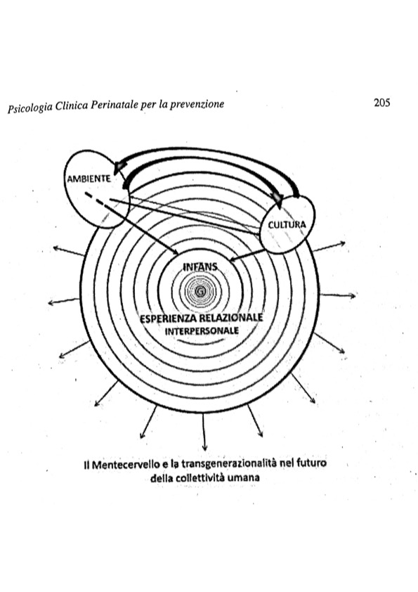
Concluo com um esboço final. A MENTECÉREBRO E A TRANSGERACIONALIDADE NO FUTURO DA COLETIVIDADE HUMANA

Slide 41
Cena, L., & Imbasciati, A. (2010). Psicoanalisi infantile e teoria dell’attaccamento: nuove prospettive per lo studio della relazione genitore-bambino. In L. Cena, A. Imbasciati, & F. Baldoni (Eds.), La relazione genitore-bambino. Dalla psicoanalisi infantile alle nuove prospettive evoluzionistiche dell’attaccamento (pp. 45-75). Milano: Springer-Verlag Italia.

Slide 42
4. Análise da perspectiva teórica da Psicologia Clínica Perinatal
A perspectiva de entendimento do modelo freudiano: a metapsicologia freudiana
Com o desenvolvimento da psicanálise, as relações de objeto começam a ter um lugar de destaque
O surgimento de perspectivas de construção de modelos evolutivos de integração
Ênfase nos fenômenos inter-psíquicos, com a importância do ambiente real
Constituição de uma nova disciplina (a perinatalidade) e de novos instrumentos de pesquisa
Patologias e sintomas em destaque
Propostas integradoras

Slide 43
1. A perspectiva de entendimento do modelo freudiano: a metapsicologia freudiana
Na psicanálise, as concepções de desenvolvimento infantil foram inicialmente baseadas no modelo energético-pulsional intrapsíquico freudiano: o modelo, como é conhecido, é centrado principalmente em uma série de fases do desenvolvimento psicossexual, inferidas pela narrativa de pacientes adultos e focados no complexo de Édipo como núcleo central da vida psíquica.
O desenvolvimento é estruturado em torno dos movimentos pulsionais e das defesas: a criança é uma criança pulsional e são as pulsões intrapsíquicas que dominam o quadro de seu desenvolvimento.
A teoria freudiana baseia-se nas pulsões e na descarga energética: o objeto e as relações são funcionais para a descarga da própria energia libidinal. Não se trata, portanto, de uma teoria relacional.

Slide 44
2. Com o desenvolvimento da psicanálise, as relações de objeto começam a ter um lugar de destaque
Em meados do século passado, os estudos psicanalíticos revelam a importância das primeiras relações com a mãe na estruturação dos processos psíquicos: devemos a Ferenczi (1927) e à Melanie Klein (1952), a evidência atribuída ao primeiro período da infância como um momento fundamental no desenvolvimento do indivíduo.
Das concepções energético-pulsionais freudianas, isto é, de uma concepção endogenista e intraindividual, passamos então a uma concepção relacional. O ''objeto” não é mais o simples objetivo da pulsão, mas se torna estruturante para o desenvolvimento (Greenberg, Mitchell, 1983).
A mudança de interesse da pulsão à relação de objeto, valoriza tanto a realidade externa quanto a representação interna dessa realidade. Essas são as teorias de objeto ou das relações de objeto que recebem as contribuições mais importantes da Escola Psicanalítica Inglesa (Klein, Balint, Fairbairn, Winnicott, Bion).

Slide 45
Klein M (1952) Sobre a observação do comportamento das crianças no primeiro ano de vida.
Ferenczi S (1927) A adaptação da família à criança. In: Fundamentos da psicanálise, vol. 3.
Greenberg JR, Mitchell SA (1983) Relações de objetos na teoria psicanalítica. Il Mulino, Bolonha, 1986

Slide 46
➔ A importância dada ao objeto é acentuada e destacada com as obras de Fairbairn e de Bowlby ➔ Com Bowlby e Ainsworth, a teoria do apego começa a ocupar um lugar de destaque no desenvolvimento da psicanálise
A psicanálise atual (Ammaniti, Stern, 1982; Fonagy, 2001) compartilha da suposição fundamental da teoria do apego, para a qual a relação criança-genitor é baseada não nas necessidades físicas, mas nas necessidades de relação.
Na psicanálise atual a necessidade de relação é encontrada na expressão de diferentes autores, tais como o "amor primário" (Balint, 1952), "busca do objeto" (Fairbairn, 1952), "relações do Ego" (Winnicott, 1965c), "relações pessoais "(Guntrip, 1961).

Slide 47
Dentro da escola inglesa, existe uma certa variabilidade em torno do conceito de relação: Balint e Winnicott o consideram um conceito primário, Fairbairn e Guntrip uma necessidade primária de organização psíquica; este ponto de vista também é compartilhado por Kernberg (1976), segundo a qual o Self se desenvolve como parte de uma relação, através de processos de interiorização (introjeção, identificação identidade do ego); a busca pela proximidade da teoria do apego também pode ser comparada ao conceito de necessidade, ou melhor, necessidade de contenção descrita por Bion (Bion, 1967).

Slide 48
Ammaniti M, Stern DN (1992) Attachment and psicananalysis.
Bion WR (1967) Análise de esquizofrênicos e método psicanalítico. Armando, Roma, 1970
Balint M (1952) Amor primário. Cortina, Milão, 1991
Fairbairn WRD (1952) Uma teoria da personalidade nas relações com objetos. Basic Books, Nova York, NY [Trad. it.: Estudos psicanalíticos da personalidade. Boringhieri, Turim, 1970].
Fonagy P (2001) Teoria dos Anexos e Psicanálise. Other Press, Nova Iorque, NY [Trad. en.: Psico-análise e teoria de apego. Cortina, Milão, 2002]
Guntrip H (1961) Estrutura da personalidade e interação humana: síntese evolutiva da teoria psi codinamica. Boringhieri, Turim, 1971
Kernberg OF (1976) Teoria da relação de objetos e clínica psicanalítica. Boringhieri, Turim, 1980
Laterza, Bari Badoni M (2002) Pais e filho e analista no meio. Int J Psychoanal 83: 1111-1131
Winnicott DW (1965c) A distorção do ego em relação ao Eu verdadeiro e falso. Em: Desenvolvimento afetivo e meio ambiente. Armando, Roma, 1970

Slide 49
3. O surgimento de perspectivas de construção de modelos evolutivos de integração
Por volta dos anos 80, pesquisas sobre o desenvolvimento relacional-afetivo da criança, conduzidas na área da psicologia do desenvolvimento, da psicanálise e da teoria do apego, começam a encontrar modelos evolutivos de integração, que, ao longo dos anos 90, deram origem a uma perspectiva integrada, não apenas teórica, mas também clínica.
A pesquisa atual, através da contribuição do Infant Research (Sander, 1987; Sameroff, Emde, 1989; Stern, 1985, 1995; Tronick, 1989; Trevarthen, 1990, 1993; Fogel, 1982; Fivaz-Depeursinge, Corboz-Warnery, Frenck, 1999; Beebe, Lachmann, 2002), enfocam as primeiras relações afetivas que o recém-nascido estabelece com a mãe ou com o cuidador; aqui estaria a origem do nascimento do pensamento.

Slide 50
3. O surgimento de perspectivas de construção de modelos evolutivos de integração
O impulso recebido da neurociência e das pesquisas sobre a vida pré-natal, permitem o desenvolvimento de estudos longitudinais de observação de casos individuais através de ultrassonografia, que evidenciam uma comunicação e uma relação pré-natal (PionTelli, 1992; Negri et ai., 1990; Manfredi, Imbasciati, 2004); é a introjeção dessas primeiras experiências que constituirão as bases das comunicações futuras do indivíduo, tanto relacionais como de pensamento (Imbasciati, Cena, 1992; Imbasciati, 2006a, b; Imbasciati, Cena 2010).

Slide 51
Sander LW (1987) Consciência da experiência interior: uma perspectiva do sistema no processo de auto-regulação no desenvolvimento inicial, Negociação com Abuso de Criança 11: 339-346
Sameroff AJ, Emde RN (1989) Transtornos do relacionamento na primeira infância. Boringhieri, Turim, 1991
Stern DN (1985) O mundo interpessoal da criança. Basic Book, Nova York, NY [Trad. it.: Il mundo interpessoal da criança. Boringhieri, Turim, 1987]
Stern DN (1995) A constelação materna: o tratamento psicoterapêutico do casal mãe-filho Bino. Boringhieri, Turim, 1995
Tronick EZ (1998) Estados de consciência expandidos diádicamente e processo de mudança terapêutica. Saúde Infantil Ment J 19: 290-299
Trevarthen C (1990) Emoções intuitivas: a evolução de seu papel na comunicação entre dre e criança. In: Ammaniti M, Dazzi N (editado por) Afetos, natureza e desenvolvimento de relacionamentos interpessoal. Laterza, Bari
Trevarthen C (1993) A intersubjetividade auto-nascida: a psicologia de uma criança se comunicando. In: Neisser U (eds) O eu percebido: fontes ecológicas e interpessoais de autoconhecimento. Cambridge University Press, Cambridge

Slide 52
Fogel A (1982) Dinâmica de afetos na primeira infância: tolerância afetiva. Em: Campo T, Fogel A (eds) Emointeração e interação precoce. Erlbaum, Hillsdale, NJ
Fivaz-Depeursinge E, Corboz-Warnery A, Frenck A (1999) O triângulo primário: o primeiro inter-triadicação entre pai, mãe e filho. Cortina, Milão, 2000
Beebe B, Lachmann F (2002) Pesquisa infantil e tratamento de adultos: um modelo sistêmico Eu digo interações. Cortina, Milão, 2003

Slide 53
Piontelli A (1992) De feto a criança. A Nova Biblioteca de Psicanálise, Londres
Negri R, Guareschi-Cazzullo A, Vergani P et al (1990) Correlação entre vida pré-natal e educação da personalidade. Estudo preliminar através da observação de dois gêmeos. Cadernos de Child Psychotherapy 22: 148-165. Borla, Roma
Manfredi P, Imbasciati A (2004) O feto nos escuta e ... aprende. Borla, Roma
Imbasciaati A, Cena L (1992) A vida psíquica primária. Afeto e cognição no bebê. Masson, Milan
Imbasciati A (2006a) O sistema protomental. Psicanálise cognitiva. Origem, construção e função operação da mente. Edições da Universidade de LED
Imbasciati A (2006b) Construindo uma mente. Brunner-Routledge, Londres
Imbasciaati, Cena L (2010) Crianças e seus cuidadores. Métodos e ferramentas de observação relação clínica e intervenção. Borla, Roma.

Slide 54
4. Ênfase nos fenômenos inter-psíquicos, com a importância do ambiente real
Tem-se demonstrado que a relação com os pais tem um valor fundamental para o desenvolvimento infantil (Sameroff, Emde, 1989): os problemas da criança não são mais compreendidos apenas no nível intrapsíquico, mas no co-envolvimento com os aspectos da relação com os pais.
Quanto menor a criança, mais a dependência é caracterizada pela "unidade" da díade e a terapia deve levar em consideração, consequentemente, diferentes métodos para o tratamento das psicopatologias.

Slide 55
A díade genitor-bebê permanece em sua complexidade: se faz referência ao “distúrbios relacionais” (Sameroff, Emde, 1989) e o objetivo passa a ser, então, intervir em modalidades disfuncionais, com uma psicoterapia direcionada aos membros da relação, simultaneamente ao bebê e ao genitor.
Com essa mudança de paradigma, a pesquisa e a clínica puderam ampliar a sua investigação a partir de um modelo de desenvolvimento orientado para características intrínsecas do bebê, um modelo de desenvolvimento no qual o bebê está em contínua interação dinâmica com a experiência da família e do contexto social.

Slide 56
5. Constituição de uma nova disciplina (a perinatalidade) e de novos instrumentos de pesquisa
Se constitui uma nova disciplina, orientada à psicopatologia da primeira infância numa perspectiva relacional (Sameroff, Emde, 1989; Stern, 2004): os novos modelos de prevenção e intervenção integram as noções sobre as primeiras formas de interação e de apego, enquanto conceitos psicanalíticos são usados ​​para individuar as situações de risco a fim de planejar as intervenções (Fonagy, 1998).

Slide 57
Sameroff AJ, Emde RN (1989) Transtornos do relacionamento na primeira infância. Boringhieri, Turim, 1991
Fonagy P (1998) Prevention, o alvo apropriado da psicoterapia infantil. Saúde Infantil Ment J 19: 125-150
Sameroff AJ, Emde RN (1989) Transtornos do relacionamento na primeira infância. Boringhieri, Turim, 1991
Fonagy P (1998) Prevention, o alvo apropriado da psicoterapia infantil. Saúde Infantil Ment J 19: 125-150

Slide 58
6. Patologias e sintomas em destaque
Fraiberg (Fraiberg et al., 1975) vincula as hipóteses de Ferenczi sobre a comunicação distorcida entre o genitor e a criança e observa como os fantasmas do passado dos genitores podem interferir no relacionamento com o filho.
Com referência ao conceito de transferência, afirma-se que o genitor transfere suas experiências relacionais vividas no passado para a criança: se deriva, assim, o conceito de transmissão transgeracional dos modelos relacionais do genitor para o bebê.
A ausência de afeto nas experiências infantis dos genitores pode dificultar a compreensão destes sobre as necessidades da criança: o passado conflituoso dos genitores é assim transferido para o relacionamento com a criança.
A terapia direcionada à díade tem também o objetivo de identificar os pontos cegos dos pais.

Slide 59
Fraiberg S (1980) Estudos clínicos em saúde mental infantil: o primeiro ano de vida. Tavistock, Londres Fraiberg S (1999) Apoio ao desenvolvimento. Cortina, Milão
Fraiberg SH, Adelson E, Shapiro V (1975) Fantasmas no berçário. Uma abordagem psi coanalítico aos problemas colocados pelas perturbadas relações mãe-filho. In: Fraiberg S, O apoio programa de desenvolvimento. Cortina, Milão, 1999

Slide 60
As patologias mais comuns do bebê nos primeiros anos de vida remontam a a relação primária a partir da gravidez (Lebovici, 1983): durante a gravidez a mãe começa a se relacionar com a criança através de fantasias e de representações que constituem uma relação.
Se forma na mente da mãe uma criança imaginária correspondente às suas expectativas, que, ao nascer, sofrerá, portanto, uma reorganização.
Lebovici S (1983) A criança, a mãe e o psicanalista. Borla, Roma, 1988

Slide 61
Stern também destaca como a mãe, a partir da gravidez e durante todo o primeiro ano de vida da criança, entra em um estado afetivo particular, definido como “constelação materna" (Stern, 1995), no qual a dependência do filho e os seus cuidados têm características predominantes na organização psíquica: em A constelação materna (Stern, 1995) e Nascimento de uma mãe (Stern, Bruschweiler-Stern, 1998) o autor leva em consideração as representações mentais que permitem ao terapeuta conhecer o mundo interno materno.
Stern DN (1995) A constelação materna: o tratamento psicoterapêutico do casal mãe-filho. Boringhieri, Turim, 1995
Stern DN, Bruschweiler-Stern N (1998) Nascimento de uma mãe. Mondadori, Milão, 1999

Slide 62
7. Propostas integradoras
Cramer e Stern (1988) contribuíram para implementar a área de interseção entre a psicanálise e a psicologia do desenvolvimento, focalizando a atenção sobre as trocas afetivas entre genitor e bebê com a técnica de videomicroanálise da interação.
Nesta nova perspectiva, o método clínico utilizado na psicanálise e o método observacional, predominante na teoria do apego, encontraram uma integração.
Perspectivas de encontro entre psicanálise e psicologia do desenvolvimento também podem ser detectadas na abordagem interativo-cognitiva (Shaffer, 1977; Trevarthen, 1984; Emde, 1999).

Slide 63
Cramer B, Stern DN (1988) Avaliação de mudanças na psicoterapia mãe-bebê-breve Bino. In: Stern DN., Interações mãe-filho. Cortina, Milão
Shaffer HR (1977) (editado por) A interação mãe-filho: além da teoria do apego. Franco Angeli, Milão, 1984
Trevarthen C (1984) Emoções na infância: reguladores de controle e inter-relações Sonal. In: Riva Crugnola C (editado por) O desenvolvimento afetivo da criança. Cortina, Milão, 1993
Emde RN (1988) Desenvolvimento terminável e interminável. Fatores inatos e motivacionais

Slide 64
Outros autores também vem buscando uma conexão ente a teoria psicanalítica kleiniana e a teoria do apego: Seligman e Lieberman encontram na teoria do apego afetos e fantasias inconscientes negligenciadas por Bowlby.
Através da observação direta, a Pesquisa Infantil pode examinar a identificação projetiva, a ação de representações parentaise os modelos de apego.

Slide 65
Lieberman (1991) e Seligman (1999) vinculam os processos de identificação projetiva de fantasias inconscientes com os modelos operacionais internos do apego: a fantasia inconsciente vem sendo considerada o principal organizador de experiências pré-verbais no nível da memória implícita, em relação às suas expectativas relacionais e, na medida do possível, comparadas ao modelo operacional interno. Por outro lado, o genitor projeta na criança fantasias inconscientes relacionadas aos padrões de apego.

Slide 66
Lieberman AF (1991) Teoria do apego e psicoterapia entre pais e bebês: alguns conceitos, questões clínicas e de pesquisa. In: Cicchetti D, Toth S (eds) Simpósio de Rochester sobre Desenvolvimento Psychopathology : vol. 3. Modelos e integrações. Erlbaum, Hillsdale, NJ, pp. 261-288
Seligman S (1999) Integrando a teoria kleiniana e a pesquisa intersubjetiva de bebês observando pro-identificação objetiva. Diálogos Psicanalíticos 9: 129-159

Slide 67
A perspectiva atual da teoria do apego em sua formulação recente representacional (Cassidy, Shaver, 1999; Bretherton, Munholland, 1999) autoriza portanto, uma integração com as teorias psicanalíticas relacionais (Fonagy, 2001; Fonagy et ai., 1992; Holmes, 1993, 2001; Ammaniti, Stern, 1992; Fonagy, 2001) e o Infante Research

Slide 68
Ammaniti M, Stern DN (1992) Attachment and psicananalysis.
Cassidy J, Shaver PR (1999) Attachment Manual. Teoria, pesquisa e aplicações clínicas. Fioriti, Roma, 2002
Bretherton I, Munholland K (1999) Modelos operacionais internos em relacionamentos de apego: um revisão teórica. In: Cassidy J, Shaver P (editado por) Attachment Manual. Fioriti, Roma, 2002
Fonagy P (2001) Teoria dos Anexos e Psicanálise. Other Press, Nova Iorque, NY [Trad. en.: Psico-análise e teoria de apego. Cortina, Milão, 2002]
Fonagy P, Moran G, Steele M, Steele H (1992) A integração da teoria psicanalítica e os trabalho sobre apego: a perspectiva intergeracional. In: Ammaniti M, Stern DN. atacado psicanálise. Laterza, Bari
Holmes J (1993) A teoria do apego: John Bowlby e sua escola. Cortina, Milão Holmes J (1995) Algo que existe nesse amor: John Bowlby, teoria dos apegos e psicanálise. In: Goldberg S, Muir R, Kerr J (eds) Teoria do Anexo: Social, Desenvolvimento- Perspectivas clínicas e clínicas. A imprensa analítica, Hillsdale, NJ
Holmes J (2001) Psicoterapia para uma base segura. Cortina, Milão
Laterza, Bari Badoni M (2002) Pais e filho e analista no meio. Int J Psychoanal 83: 1111-1131

